Slide 1
Uspołecznienie procesu edukacji
opracowała: Ewa Halska

Slide 2
Plan sesji:
Wprowadzenie – Co powoduje, że tak trudno jest budować współpracę w środowisku lokalnym?
Instytucjonalno-prawne ramy konsultacji społecznych - rozwiązania ustrojowe i rozwiązania ustawowe
Model partycypacji
Jak zaplanować partycypację
Etapy procesu konsultacji
Dekalog działań partycypacyjnych
Komunikacja jako narzędzie procesu partycypacji
Notes:
Ćwiczenie – praca w 3 grupach:
1. ustawić co najmniej 5 krzeseł w kształcie litery "L"
2. ustawić co najmniej 9 krzeseł w kształcie litery "T"
3. Wykorzystując co najmniej 11 krzeseł ustawić je w szeregu, pamiętając przy tym, ze co najmniej 7 z nich musi leżeć.
Grupa I
Ustawcie co najmniej 5 krzeseł w kształcie litery L.
Grupa II
Ustawcie co najmniej 9 krzeseł w kształcie litery T.
Grupa III
Wykorzystując co najmniej 11 krzeseł ustawcie je w szeregu, pamiętając przy tym, że co najmniej 7 z nich musi leżeć.

Slide 3
15 Krzeseł

Slide 4
Refleksja
Jak wyglądało przygotowanie w grupach? Jakie pojawiały się pomysły na realizację ćwiczenia?
Kiedy nastąpił moment przełomowy? Co sprawiło, że uczestnicy wykonali to zadanie?
Jakie założenia przyjmują ludzie w sytuacji postrzeganej jako rywalizacyjna?
Co pomaga przełamać założenia rywalizacyjne i przyjmować postawę partycypacyjną?
Jak zachowują się ludzie, kiedy mają poczucie wpływu na podejmowane decyzje?

Slide 5
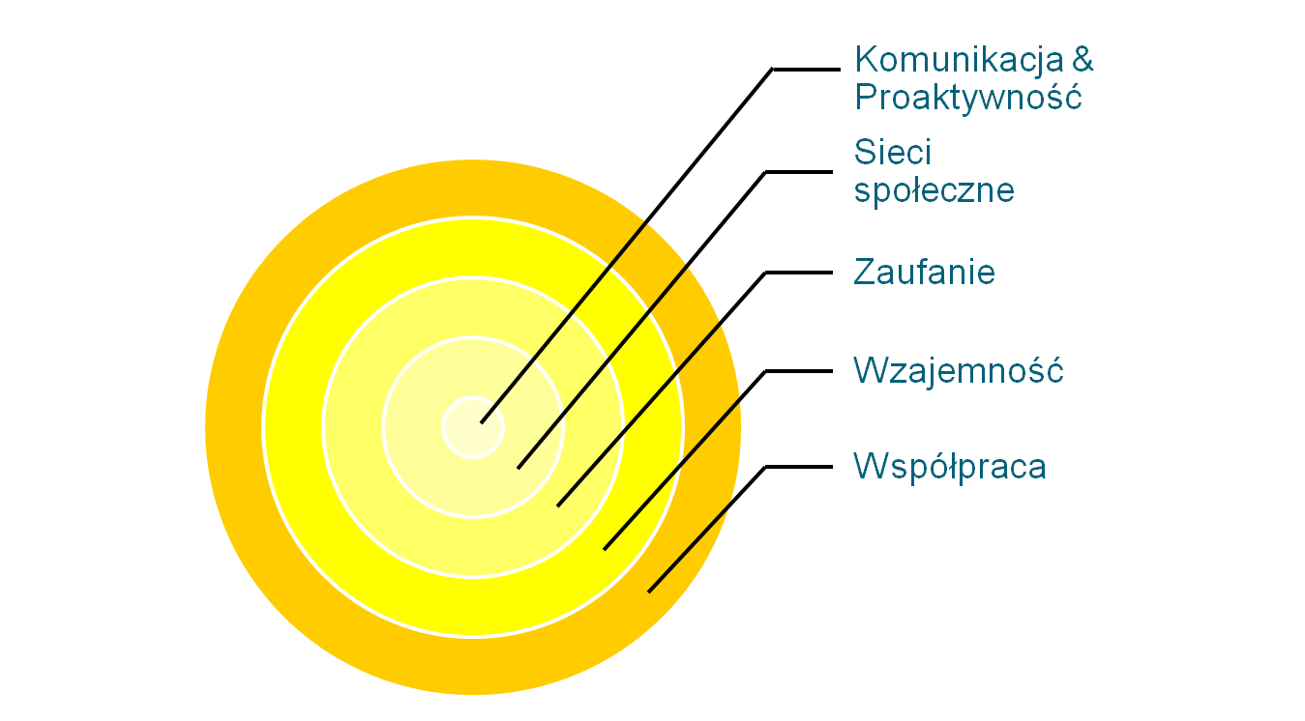
„Cebula współpracy”
Notes:
Komunikacja- nastawienie na słuchanie drugiej strony oraz jasne komunikowanie swoich potrzeb i wątpliwości.
Proaktywność- gotowość i wola do działania na rzecz dobra wspólnego oraz branie odpowiedzialności za innych.
Sieci społeczne- kontakty i relacje międzyludzkie, znajomości (szczególnie nieformalne).
Zaufanie- dawanie przestrzeni innym osobom na realizację ich pomysłów, wiara w to, że mogą być pomocni.
Wzajemność- inwestycja na przyszłość, a nie wymiana „1 za 1”

Slide 6
Czego potrzebujemy w środowisku lokalnym, aby ludzie chcieli się włączać w tworzenie planu strategicznego/ wspomagania szkół i placówek?
Notes:
Karteczki samoprzylepne i propozycje przyklejają na flipie

Slide 7
Instytucjonalno-prawne ramy konsultacji społecznych

Slide 8
Rozwiązania ustrojowe – Konstytucja RP
zasada demokratycznego państwa prawnego – art. 2
zasada dialogu społecznego - Preambuła
zasada pomocniczości - Preambuła
zasada społeczeństwa obywatelskiego;
Rzeczpospolita Polska jest dobrem wspólnym wszystkich obywateli. - art. 1
Władza zwierzchnia w Rzeczypospolitej Polskiej należy do Narodu, który sprawuje władzę przez swoich przedstawicieli lub bezpośrednio - art. 4
zasada zaufania obywateli do państwa – art. 2 i 67
Notes:
Preambuła W trosce o byt i przyszłość naszej Ojczyzny, odzyskawszy w 1989 roku możliwość suwerennego i demokratycznego stanowienia o Jej losie,
my, Naród Polski - wszyscy obywatele Rzeczypospolitej, zarówno wierzący w Boga będącego źródłem prawdy, sprawiedliwości, dobra i piękna, jak i nie podzielający tej wiary, a te uniwersalne wartości wywodzący z innych źródeł, równi w prawach i w powinnościach wobec dobra wspólnego - Polski,
wdzięczni naszym przodkom za ich pracę, za walkę o niepodległość okupioną ogromnymi ofiarami, za kulturę zakorzenioną w chrześcijańskim dziedzictwie Narodu i ogólnoludzkich wartościach, nawiązując do najlepszych tradycji Pierwszej i Drugiej Rzeczypospolitej, zobowiązani, by przekazać przyszłym pokoleniom wszystko, co cenne z ponad tysiącletniego dorobku, złączeni więzami wspólnoty z naszymi rodakami rozsianymi po świecie,
świadomi potrzeby współpracy ze wszystkimi krajami dla dobra Rodziny Ludzkiej, pomni gorzkich doświadczeń z czasów, gdy podstawowe wolności i prawa człowieka były w naszej Ojczyźnie łamane, pragnąc na zawsze zagwarantować prawa obywatelskie, a działaniu instytucji publicznych zapewnić rzetelność i sprawność, w poczuciu odpowiedzialności przed Bogiem lub przed własnym sumieniem, ustanawiamy Konstytucję Rzeczypospolitej Polskiej jako prawa podstawowe dla państwa oparte na poszanowaniu wolności i sprawiedliwości, współdziałaniu władz, dialogu społecznym oraz na zasadzie pomocniczości umacniającej uprawnienia obywateli i ich wspólnot.
Wszystkich, którzy dla dobra Trzeciej Rzeczypospolitej tę Konstytucję będą stosowali, wzywamy, aby czynili to, dbając o zachowanie przyrodzonej godności człowieka, jego prawa do wolności i obowiązku solidarności z innymi, a poszanowanie tych zasad mieli za niewzruszoną podstawę Rzeczypospolitej Polskiej.

Slide 9
Preambuła Konstytucji RP - fragment
(…) ustanawiamy Konstytucję Rzeczypospolitej Polskiej jako prawa podstawowe dla państwa oparte na poszanowaniu wolności i sprawiedliwości, współdziałaniu władz, dialogu społecznym oraz na zasadzie pomocniczości umacniającej uprawnienia obywateli i ich wspólnot. (…)

Slide 10
Rozwiązania ustrojowe – Konstytucja RP
Ogół mieszkańców jednostek zasadniczego podziału terytorialnego stanowi z mocy prawa wspólnotę samorządową – art. 16 ust. 1 – precyzuje, że to ogół mieszkańców stanowi wspólnotę samorządową, a nie wyłącznie instytucje władzy lokalnej
gwarancja zasady jawności życia publicznego - m.in.: art. 54, art. 61 i art. 74 Konstytucji - regulują kwestię dostępu do informacji publicznej, swobody uczestnictwa w pracach kolegialnych organów władzy pochodzących z wyboru, czy informacji o ochronie środowiska
Notes:
art. 54 ust. 1 - Każdemu zapewnia się wolność wyrażania swoich poglądów oraz pozyskiwania i rozpowszechniania informacji.
art. 61 - 1. Obywatel ma prawo do uzyskiwania informacji o działalności organów władzy publicznej oraz osób pełniących funkcje publiczne. Prawo to obejmuje również uzyskiwanie informacji o działalności organów samorządu gospodarczego i zawodowego, a także innych osób oraz jednostek organizacyjnych w zakresie, w jakim wykonują one zadania władzy publicznej i gospodarują mieniem komunalnym lub majątkiem Skarbu Państwa.
2. Prawo do uzyskiwania informacji obejmuje dostęp do dokumentów oraz wstęp na posiedzenia kolegialnych organów władzy publicznej pochodzących z powszechnych wyborów, z możliwością rejestracji dźwięku lub obrazu.

Slide 11
Rozwiązania ustawowe
ustawa o samorządzie gminnym - Dz. U. z 2016 r. poz. 446 ze zm. - art. 4a, art. 5, art. 5a, art. 5b, art. 35 przewidują możliwość przeprowadzenia dwóch typów konsultacji:
ustawa o samorządzie powiatowym - Dz. U. z 2016 r. poz. 814 ze zm. - art. 3a, 3b, 3c, 3d
ustawa o samorządzie województwa - Dz. U. z 2016 r. poz. 486 ze zm. - art. 10a
obligatoryjnych
tworzenia, łączenia, podziału i znoszenia gmin oraz ustalania ich granic
nadania gminie lub miejscowości statusu miasta i ustalenia jego granic
ustalenia lub zmiany nazw gmin oraz siedzib ich władz
utworzenia jednostki pomocniczej (np. sołectwa, etc.) i nadania jej statutu
fakultatywnych
w innych przypadkach przewidzianych ustawą oraz w sprawach ważnych dla wspólnoty
Notes:
Art.. 10a stanowi, że samorząd może zorganizować konsultacje społeczne w sprawach, które zostaną uznane za ważne lub w sytuacjach, w których użycie tego mechanizmy przewiduje inna ustawa.

Slide 12
Rozwiązania ustawowe
Ustawa o:
działalności pożytku publicznego i o wolontariacie - Dz. U. z 2016 r. poz. 1817 ze zm.
referendum lokalnym - Dz. U. z 2016 r. poz. 400 ze zm.
Radzie Dialogu Społecznego (…) - Dz. U. z 2015 r. poz. 1240
Prawo ochrony środowiska - Dz. U. z 2017 r. poz. 519 ze zm.
Prawo wodne - Dz. U. z 2017 r. poz. 1121
zasadach prowadzenia polityki rozwoju - Dz. U. z 2017 r. poz. 1376
pomocy społecznej – Dz. U. z 2016 r. poz. 930 ze zm.
promocji zatrudnienia i instytucjach rynku pracy - Dz. U. z 2017 r. poz. 1065 ze zm.
ustawa o planowaniu i zagospodarowaniu przestrzennym -Dz. U. z 2017 r. poz. 1073
sporcie - Dz. U. z 2016 r. poz. 176 ze zm.
rehabilitacji zawodowej i społecznej oraz zatrudnianiu osób niepełnosprawnych - Dz. U. z 2016 r. poz. 2046 ze zm.
systemie oświaty - Dz. U. z 2016 r. poz. 1943 ze zm.
od 1 września 2017 r. - Prawo oświatowe – Dz. U. z 2017 r. poz. 59 i 949
Notes:
- Dz. U. z 2016 r. poz. 1817 ze zm. - art. 5 i 5b oraz rozdział 6

Slide 13
Rada oświatowa – ustawa o systemie oświaty
1. Organ stanowiący JST może powołać radę oświatową działającą przy tym organie
2. Do zadań rady oświatowej należy:
1) badanie potrzeb oświatowych na obszarze działania JST oraz przygotowywanie projektów ich zaspokajania;
2) opiniowanie budżetu JST w części dotyczącej wydatków na oświatę;
3) opiniowanie projektów sieci publicznych szkół i placówek;
4) opiniowanie projektów aktów prawa miejscowego wydawanych w sprawach oświaty;
5) wyrażanie opinii i wniosków w innych sprawach dotyczących oświaty.
3. Właściwy organ JST jest obowiązany przedstawić radzie oświatowej projekty aktów, o których mowa w ust. 2 pkt 2-4.
- art. 48 (78)
art. 49 (79) - Organ, o którym mowa w art. 48 ust. 1, ustala:
1) skład i zasady wyboru członków rady oświatowej;
2) regulamin działania rady oświatowej.
-
Notes:
Od 1 września 2017 r. – UPO – art. 78 i 79

Slide 14
Raport z badania partycypacji obywatelskiej we współtworzeniu lokalnej polityki oświatowej
Uczestnicy badania:
gmina miejska: Bełchatów, Łaskarzew, Sieradz
gmina wiejska: Bielawy, Nowa Słupia
gmina wiejsko-miejska Dobre Miasto
miasto na prawach powiatu: Gdańsk, Płock
powiat: hajnowski, kaliski

Slide 15
Konsultacje społeczne - wnioski
Podejście władz samorządowych do organizowania konsultacji społecznych jest zróżnicowane między poszczególnymi JST objętymi badaniem
Konsultacje mogą mieć formę zredukowaną do wynikającego z ustawowych obowiązków uzyskiwania pisemnych opinii od formalnych aktorów systemu edukacji, choć niekiedy włączani w nie są wszyscy zainteresowani mieszkańcy
Ich przebieg może ograniczać się do informowania, niekiedy jednak przyjmuje formę publicznej debaty
Bywa, choć sytuacje takie były rzadkie w zbadanych jednostkach, że konsultacje uwzględniają przeprowadzenie wśród mieszkańców ankiety

Slide 16
Koprodukcja usług edukacyjnych - wnioski
Koprodukcja usług edukacyjnych, jako forma partycypacji, występuje rzadziej niż konsultacje społeczne
Przejawia się włączaniem się mieszkańców w prowadzenie szkół poprzez tworzenie stowarzyszeń przejmujących ich prowadzenie – z inicjatywy samych obywateli lub (rzadziej) władz
Przedstawiciele środowisk związanych z oświatą mogą być również zapraszani do współtworzenia dokumentów strategicznych JST
Lokalny biznes włącza się we współpracę ze szkołami zawodowymi, upatrując w ich absolwentach potencjalnych przyszłych pracowników, w których kwalifikacje warto jest „zainwestować”, wspierając materialnie proces dydaktyczny

Slide 17
Protesty - wnioski
Stanowią częsty przejaw działań partycypacyjnych, a ich najczęstszym powodem są plany władz samorządowych dotyczące likwidacji szkoły lub jej przekazania do prowadzenia podmiotowi niepublicznemu
W wielu przypadkach powodują zmianę decyzji władz, przez co mogą prowadzić do utrudnień w reorganizacji sieci szkół, pożądanej w związku ze zmianami demograficznymi i spadkiem rentowności niektórych z nich

Slide 18
Wyjazd uczniów na wycieczkę – studium przypadku

Slide 19
Zapraszam na przerwę ☺

Slide 20
Wyjazd uczniów na wycieczkę – studium przypadku
Symulacja konsultacji/debaty zainicjowanej przez nauczyciela. Udział biorą: - uczniowie - rodzice - przedstawiciele władz samorządowych - nauczyciele i dyrektor szkoły - mieszkańcy
W rolę "stron" wcielają się uczestnicy szkolenia.
czas - 20 min.
Notes:
Omówienie 20 min. - wypowiedzi aktorów
Uwga dla trenera zwrócić uwagę na: zasady efektywnej komunikacji (jak mówić, żeby nas słuchano, jak słuchać, żeby zrozumieć), bariery i zakłócenia, radzenie sobie w sytuacjach konfliktowych. Należy również zapytać o odczucia jakie towarzyszyły uczestnikom w trakcie odgrywania ról.

Slide 21
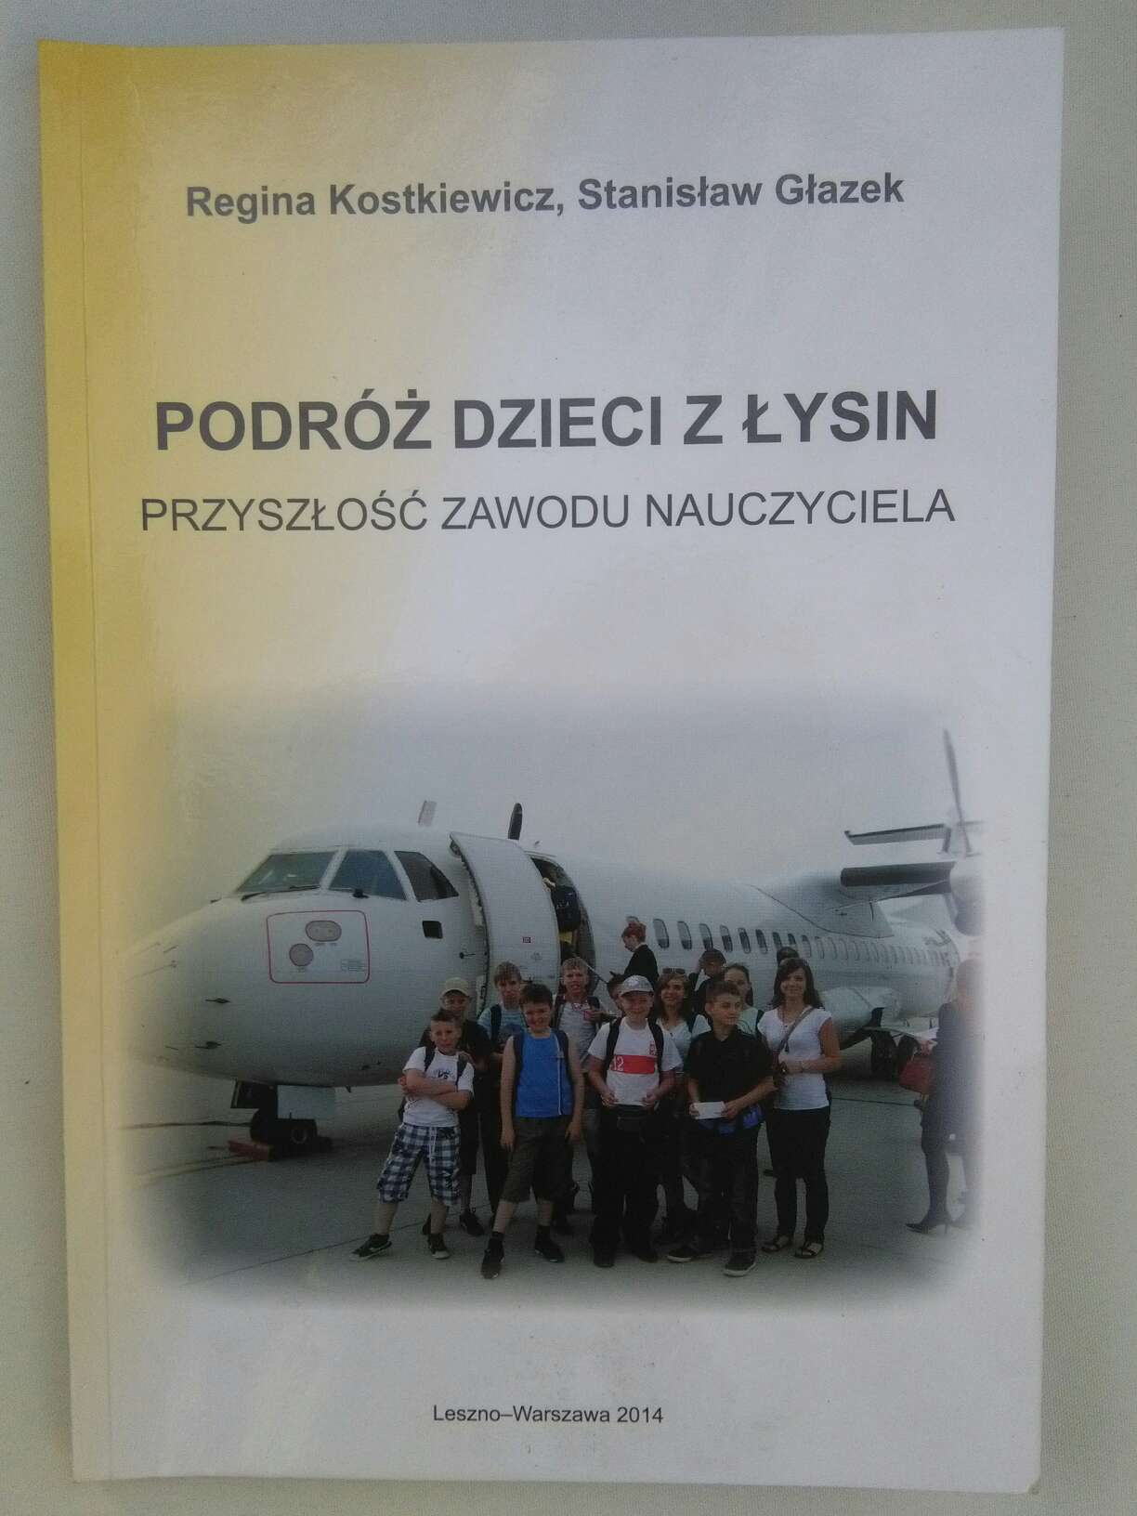
Inspiracja ☺

Slide 22
Proces partycypacji w pigułce partycypacyjne ABC

Slide 23
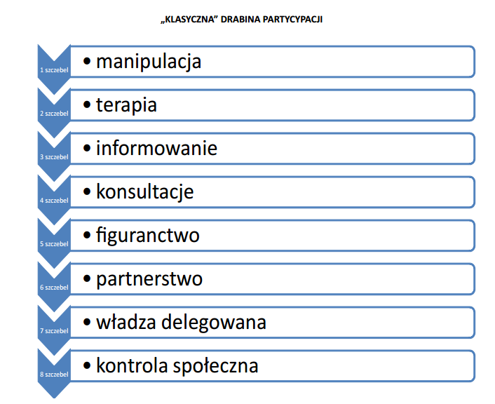
Model partycypacji wg Sherry R. Arnstein (1969)
NIEPARTYCYPACJA
- substytut właściwej partycypacji
TOKENIZM
możliwość słuchania i bycia wysłuchanym, bez gwarancji realizacji
umieszczanie w ciałach doradczych, udzielanie porad, pacyfikacja/łagodzenie – wyższy poziom tokenizmu,
PARTYCYPACJA właściwa
Notes:
I poziom niepartycypacja – manipulacja i terapia
II poziom Tokenizm/partycypacja pozorowana – informowanie, konsultowanie i umieszczanie w ciałach doradczych
III poziom – partycypacja właściwa – partnerstwo, delegowanie władzy i kontrola społeczna

Slide 24
Partycypacja jak drabina
Władza decyduje jednostronnie i samodzielnie, nie informując opinii publicznej
Władza decyduje jednostronnie i samodzielnie, ale informuje opinię o podjętych decyzjach po ich podjęciu
Władza decyduje jednostronnie i samodzielnie, ale oprócz informowania opinii społecznej o podejmowanych decyzjach, po ich podjęciu uzasadnia te decyzje, nakłaniając do ich akceptacji
Przed podjęciem decyzji informuje o swych planach i przyjmuje do wiadomości pojawiające się opinie społeczne, wykorzystując je w mniejszym lub większym stopniu do zmiany treści decyzji
Przed podjęciem decyzji zasięga aktywnie opinii poszczególnych obywateli (wybranych liderów, ekspertów) czy też korzysta z wysłuchań publicznych, sondaży, badań opinii
6. Przed podjęciem decyzji aktywnie zasięga opinii, przeprowadza konsultacje społeczne z różnymi interesariuszami i ich reprezentacjami (organizacjami) zgodnie z wymogami prawa lub politycznej woli
7. Przed podjęciem decyzji zasięga opinii w ramach ustawowo powołanych przez państwo publicznych instytucji konsultacyjnych i opiniodawczych, których wysłuchanie ma charakter obligatoryjny
8. Przed podjęciem decyzji współpracuje z partnerami społecznymi (negocjacje, wspólne planowanie, osiąganie konsensusu) i wspólnie z nimi podejmuje kompromisową, wspólną decyzję na przykład w formie porozumienia lub wspólnego programu
Przekazują podejmowanie decyzji grupom lub partnerom społecznym i akceptują te decyzje, kontrolując ewentualnie ich proceduralną legalność i poprawność oraz zgodność treści decyzji z obowiązującym porządkiem prawnym (np.: referenda, układy zbiorowe pracy)
Notes:
źródło: D.Dagmir, J.J. Wygnański Obywatele współdecydują. Przewodnik po partycypacji społecznej, Stow. na Rzecz Forum Inicjatyw Pozarządowych, Warszawa 2005

Slide 25
Czy warto stosować model partycypacyjny w podejmowaniu decyzji zarządczych?
TAK |  | NIE
Korzyści | Zagrożenia | Korzyści | Zagrożenia
DECYZJA
(praca w grupach)
Notes:
15 min.

Slide 26
Granice partycypacji
Czy zawsze jesteśmy gotowi na to, co nam przyniesie proces partycypacji?
Czy zawsze partycypacja jest dobrą drogą do wypracowania rozwiązań? - np. mieszkańcy mogą nie wiedzieć co jest najlepsze dla danego terenu?
Czy granice decydowania zamykają się na granicach mieszkania? – np. czy będąc z innego osiedla mogę decydować?
Gdzie są granice partycypacji? – co może być granicą?
niepisane wyobrażenia na temat tego, gdzie mieszkańcom wolno współdecydować, a gdzie nie wolno
dostęp do informacji
często partycypacja kończy się na głosowaniu (np. w przypadku budżetu partycypacyjnego)
brak zaangażowania mieszkańców
brak zaufania do urzędników, poziom edukacji i wiedzy mieszkańców/urzędników

Slide 27
Bariery dla partycypacji w badanych JST
W opinii badanych o zawodności partycypacji decydują głównie czynniki społeczne i kulturowe. Jako istotne wskazano:
deficyty po stronie samych mieszkańców, niezaangażowanych w sprawy lokalnej społeczności
niewielką wiedzę i brak zainteresowania sprawami wspólnoty, występujące wśród obywateli
Rzadziej jako odpowiedzialnych za ten stan rzeczy wymieniano władze samorządowe, nieskore do włączania mieszkańców w procesy decyzyjne dotyczące lokalnych polityk publicznych
Nie doszukiwano się zaś z reguły czynników instytucjonalnych, takich jak konstrukcja obowiązujących przepisów regulujących system oświaty, choć kilkakrotnie wspominali o nich badani formalnie związani z edukacją

Slide 28
Warto pamiętać:
Takie mamy granice partycypacji, jakie sami sobie tworzymy!
Partycypacja to filozofia zarządzania, a nie „narzędzie” – tylko wtedy jest naprawdę skuteczna
Warto wciąż zmieniać podejście urzędników – urzędnicy nie rządzą, ale zarządzają
Notes:
Podsumowanie - Efekt społeczny procesu uspołecznienia na przykładzie gminy Jarocin Cz.I. - 15 min.
https://www.youtube.com/watch?v=Q8Eut3eb2Rk&list=PLSHIqPCSNDscHEf5-JEvJ4vGz00DdLSvv&index=22
Po filmie – ćwiczenie

Slide 29
Efekt społeczny procesu uspołecznienia
https://www.youtube.com/watch?v=Q8Eut3eb2Rk&list=PLSHIqPCSNDscHEf5-JEvJ4vGz00DdLSvv&index=22
Notes:
Film Jarocin cz. I

Slide 30
Planowanie procesu uspołeczniania
Ćwiczenie
Zaplanujcie sposób uspołeczniania określonego etapu procesu tworzenia i wdrażania planu, oraz przedstawcie propozycje udziału interesariuszy w procesie partycypacji
Etapy procesu:
Diagnoza
Planowanie
Monitorowanie
Ewaluacja planu strategicznego
czas – 15 min.
https://www.youtube.com/watch?v=fJRxomJ6Y3k&index=25&list=PLSHIqPCSNDscHEf5-JEvJ4vGz00DdLSvv
Notes:
Omówienie – 15 min. - Uczestnicy prezentują na forum wypracowane propozycje, trener ewentualnie uzupełnia wypowiedzi.
Uwaga - w przypadku braku trener uzupełnia wypowiedź o informację jak w proces wdrażania planu wpisuje się Informacja roczna o stanie realizacji zadań oświatowych, jak można ją wykorzystać? Ilustracją do tej wypowiedzi może być fragment (3 min.) filmu Gdańsk Cz. II. (10 - 13.55 min.)
https://www.youtube.com/watch?v=fJRxomJ6Y3k&index=25&list=PLSHIqPCSNDscHEf5-JEvJ4vGz00DdLSvv

Slide 31
Proces partycypacji w pigułce partycypacyjne ABC wykład uzupełniający

Slide 32
Jak planować partycypację
Cel
główny oraz pozostałe „wtórne” rezultaty po co, jak i kto zajmie się wdrażaniem wypracowanych rozwiązań oraz kontrolą wdrażania
Kontekst
wszelkie przeszłe działania (udane oraz nie), które w jakikolwiek sposób dotyczyły przedmiotu planowanego przez nas procesu
uwarunkowania prawne oraz administracyjne, wpływające na dalsze losy wypracowanych rozwiązań
społeczne, lokalne zależności, potencjalna chęć współpracy, współdziałania, wielość „aktorów” społecznych

Slide 33
Jak planować partycypację
Ludzie
jacy interesariusze są obecni w danym środowisku? obywatele, liderzy opinii, urzędnicy i inni przedstawiciele władzy, organizacje obywatelskie i pozarządowe
kogo nie ma? przedstawiciele jakich grup są niezauważani, marginalizowani, nie uczestniczą aktywnie w wydarzeniach społecznych
kogo zaprosić? partycypacja nie może odbywać się „za zamkniętymi drzwiami”, ale warto wybrać te grupy osób, których zdanie i opinia jest szczególnie cenne dla całości procesu i skierować do nich specjalne zaproszenie

Slide 34
Jak planować partycypację
Proces
jaką wybrać technikę? dobrać technikę, która pomoże w osiągnięciu zaplanowanego celu - można łączyć różne techniki i sposoby przeprowadzenia procesu, jeśli wymaga tego złożoność procesu
kogo potrzeba? warto poszukać „sprzymierzeńców” wśród lokalnych grup, autorytetów. Należy pamiętać, by na takich działaniach i „sojuszach” nie ucierpiał neutralny charakter całości procesu - zwłaszcza, gdy dotyczy sprawy „trudnej”
czego potrzeba? jakiego wsparcia organizacyjnego, jakich zasobów ludzkich, finansowych
jak informujemy? warto zaplanować sposób, w jaki będziemy informować i zapraszać uczestników do organizowanego przez nas procesu
jak to zrobimy? pomocne będzie sformułowanie szczegółowego planu działania, poszczególnych kroków, scenariuszy spotkań, warsztatów

Slide 35
Jak planować partycypację
Wynik
osiągnięcie zaplanowanego celu, ewentualnie stopień, w jakim się to udało oraz zidentyfikowanie przyczyn sukcesów/niepowodzeń
sposób w jaki proces został zrealizowany oraz wszystkie „odkrycia”, które pojawiły się w jego trakcie - zarówno te pozytywne, jak i te będące błędami
informacje zwrotne od uczestników procesu

Slide 36
Jak planować partycypację Ewaluacja – model logiczny/matryca logiczna
Elementy:
Działania/aktywności - to, co robimy w danym projekcie, np. przychodzenie codziennie do pracy, zapraszanie gości na seminaria, rezerwowanie sali, prowadzenie strony internetowej itd. Ale działania to nie jest to, co nadaje sens danemu przedsięwzięciu, natomiast z tych działań coś wynika
Produkty - to, co powstaje w rezultacie działań, czyli wykonywanej przez nas pracy. Mogą nimi być: spotkanie, seminarium, strona internetowa, podręcznik. Ale to wciąż nie jest coś, co nadaje sens danej działalności. Chodzi o to, żeby na tej podstawie zarówno my, jak i odbiorcy naszych działań czegoś się dowiedzieli / nauczyli

Slide 37
Jak planować partycypację Ewaluacja – model logiczny/matryca logiczna
Rezultaty – to, co nadaje sens danemu przedsięwzięciu. Rezultatami jest to, co ma wynikać z działań i produktów np.: organizujemy warsztat po to, żeby podnieść czyjeś kompetencje w jakimś zakresie. W związku z tym wykonujemy jakąś pracę, żeby powstał produkt, czyli spotkanie, ale sens jest taki, żeby czegoś się na nim nauczyć. To będzie prawdziwy wynik tego przedsięwzięcia, jeśli faktycznie uczestnicy spotkania poczują, że lepiej rozumieją, jak coś należy robić i to nadaje sens temu spotkaniu
Wpływy - to, co w pewien sposób nadaje sens i wyznacza kierunek działalności. Warto pamiętać, czemu nasze przedsięwzięcie służy w dalszej perspektywie, czyli np. w jakie bardziej strategiczne cele - np. lokalne/regionalne/ogólnopolskie się wpisuje
źródło: Ł. Ostrowski Pracownia Badań i Innowacji Społecznych “Stocznia”, spotkania poświęconego ewaluacji procesów partycypacyjnych, 10 grudnia 2012 r.
Notes:
Przykład: Sensem naszej działalności jest sprawienie, że partycypacja stanie się standardem w JST. Na pewno nie jest to coś, co jesteśmy w stanie osiągnąć dzięki jednemu spotkaniu na temat partycypacji, ale nawet ono jest małym krokiem w tę stronę.

Slide 38
Etapy procesu konsultacji
Informowanie interesariuszy o zamierzeniach
Prezentacja planów i argumentów
Wymiana opinii między decydentami i interesariuszami oraz ewentualnie ekspertami, którzy nie są bezpośrednio zainteresowani danym rozstrzygnięciem, ale biorą w nim udział oferując swoje kompetencje i wiedzę
Próba zminimalizowania ewentualnych rozbieżności między decydentami i interesariuszami
Podjęcie decyzji i poinformowanie o niej wszystkich zainteresowanych

Slide 39
Planowanie i wdrażanie działań partycypacyjnych Warto pamiętać:
1. Nie ma trudnych grup – bywa źle przeprowadzony proces partycypacyjny
2. Starajmy się jak najlepiej poznać/określić grupę, którą chcemy zachęcać do współdecydowania
3. Szukajmy języka i form komunikacji dostosowanych do potrzeb danej grupy
4. Pamiętajmy o tych, których głos jest „trudno słyszalny” – projektujmy rozwiązania, które pozwolą ten głos usłyszeć
5. Mówmy językiem korzyści – pokażmy, co jest wartością zaangażowania się, współdecydowania
6. Z nieudanych procesów wyciągajmy wnioski – wykorzystujmy je do planowania i wdrażania nowych działań
7. Szukajmy sojuszników, sprzymierzeńców, ambasadorów – osób, które znają proces partycypacji bądź grupy, do których chcemy dotrzeć
8. Odczarowujmy pojęcia – pokażmy, czym w rzeczywistości jest partycypacja, zbierajmy i pokazujmy dobre praktyki
9. Łączmy siły – wymieniajmy się wiedzą, doświadczeniami
10. Włączajmy przedstawicieli danej grupy w cały proces

Slide 40
Dziękuję za uwagę ☺

